Slide 1


CPGN(꼼파뇨)
웹애플리케이션 개발
3팀 KIKEUM

Slide 2


팀원 소개
김미나
김영표
팀 리더
팀원
프로젝트 관리 및
백엔드 파트 구현
프론트엔드 파트 구현

Slide 3
목차
01
프로젝트 개요
06
DB 설계서
02
WBS
07
API 명세서
03
이슈관리표
08
시퀀스 다이어그램
04
유스케이스 명세서
09
Q&A 및 마무리
05
기능 명세서

Slide 4
01
프로젝트 개요
📅개발 기간
💻Frontend
25년 6월 10일 ~ 24일
•React
•Bootstrap
•Swiper
⌨️Backend
•Java 17
•Spring Boot
•Spring Data JPA
•Lombok
•MySQL 8
☁️Infra
•GitHub
예산

Slide 5
02
WBS
2025-06-10
2025-06-11
2025-06-12~17
2025-06-17~23
2025-06-24
2025-06-24
1
2
3
4
5
6
프로젝트 기획
및 설계
개발 환경 구축
백엔드 개발
프론트엔드 개발
테스트 및 배포
프로젝트 관리
· ••••••••••••••••프로젝트 개요 작성
· 요구사항 정의
· 유스케이스 정의
•••••
· ••••••••••••••••Git 저장소 생성
· 개발 도구 세팅
· DB 환경 구축
••••••••· ERD 설계
· ••••••••••••••••회원 기능 개발
· 공지사항 기능 개발
· Q&A 기능 개발
· 자료실 기능 개발
· 상품 기능 개발
· 장바구니 기능 개발
· 주문/결제 기능 개발
· 리뷰 기능 개발•••
· 챗봇 기능 개발
· 1:1 채팅 기능 개발
· 관리자 기능 개발
· 공통 레이아웃 구성
· 회원 화면 구현
· 공지사항 화면 구현
· Q&A 화면 구현
· 자료실 화면 구현
· 상품 화면 구현
· 장바구니 화면 구현
· 주문/결제 화면 구현
· 리뷰 화면 구현
· 챗봇 화면 구현
· 1:1 채팅 화면 구현
· 관리자 화면 구현
· 단위 테스트 작성
· 통합 테스트 진행
· CI/CD파이프라인 설정
· 서버 배포
· 운영 모니터링 설정
· 일정 및 마일스톤 정리
· 회의록 및 이슈 관리
· 문서 산출물 정리
· 최종 보고서 작성

Slide 6
03
요구사항 정의서

Slide 7
04
요구사항 정의서

Slide 8
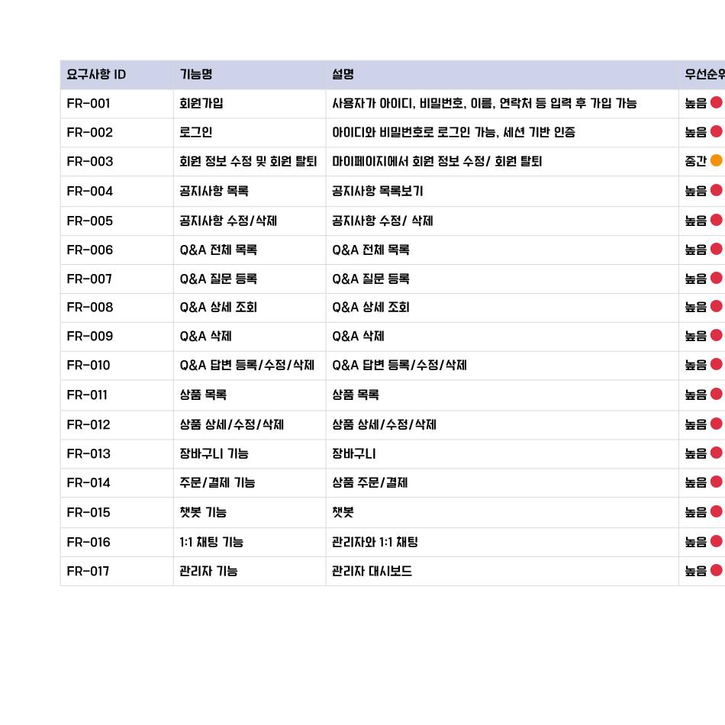

Slide 9
04
유스케이스 명세서

Slide 10
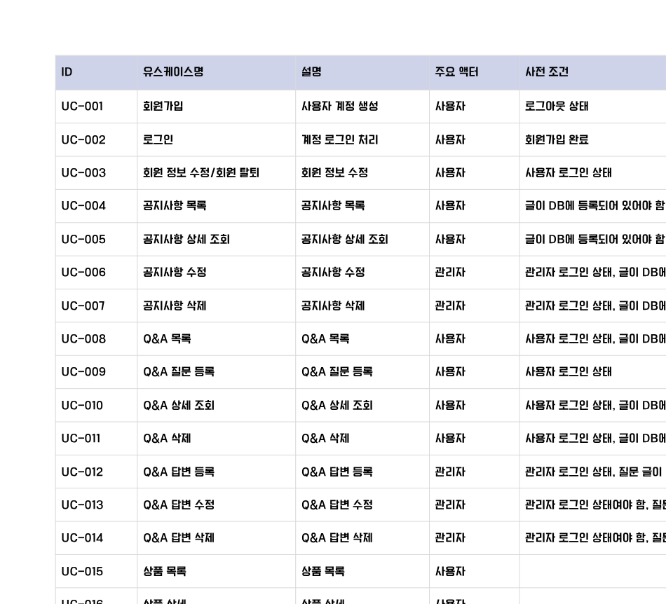

Slide 11
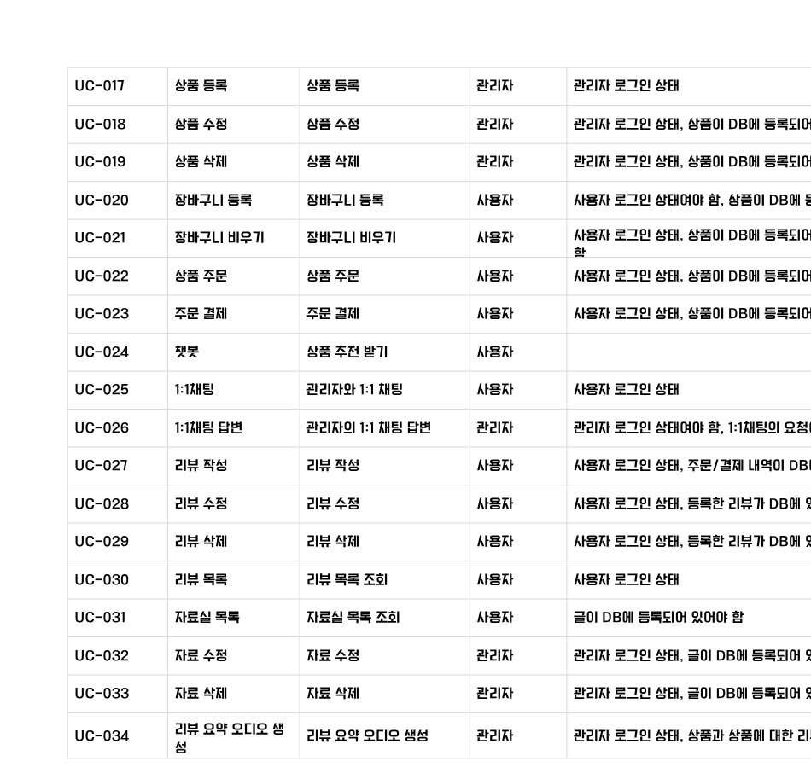

Slide 12
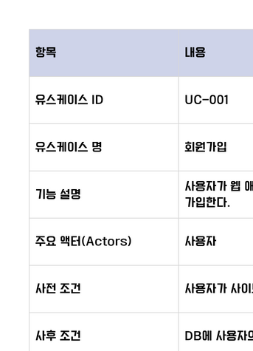
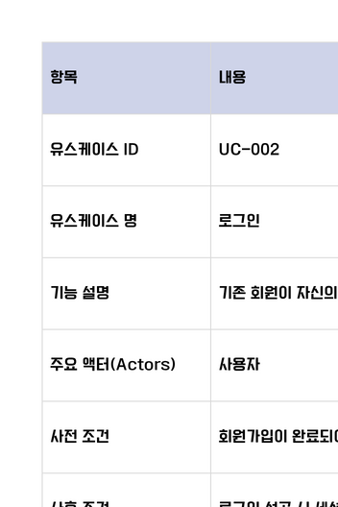
Use Case: UC-001 회원가입
Use Case: UC-002 로그인

Slide 13
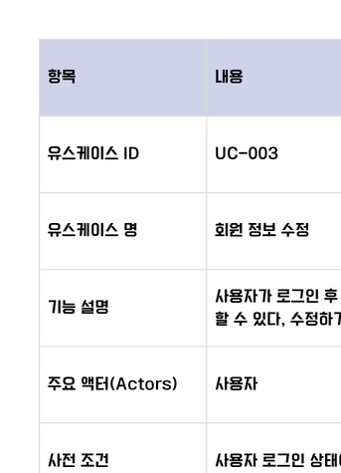
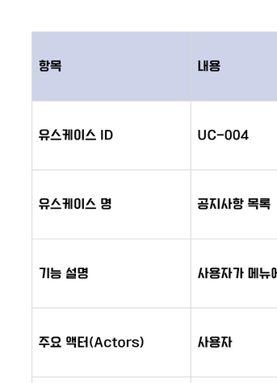
Use Case: UC-003 회원 정보 수정 및 탈퇴
Use Case: UC-004 공지사항 목록

Slide 14
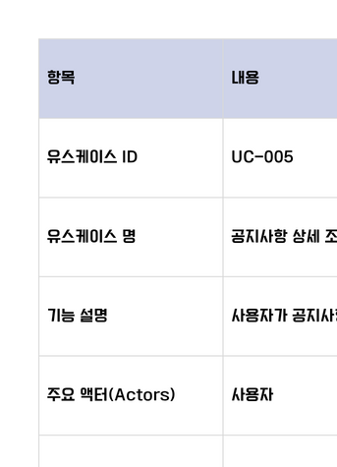
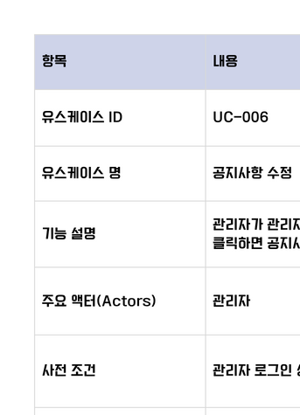
Use Case: UC-005 공지사항 상세 조회
Use Case: UC-006 공지사항 수정

Slide 15
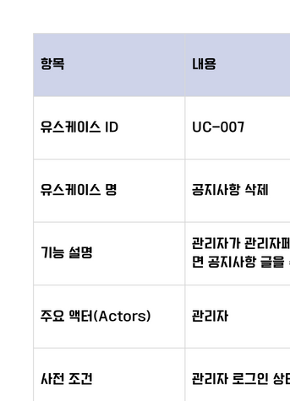
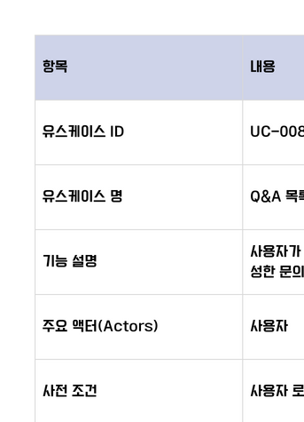
Use Case: UC-007 공지사항 삭제
Use Case: UC-008 Q&A 목록

Slide 16
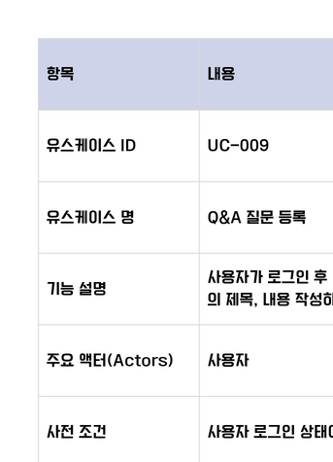
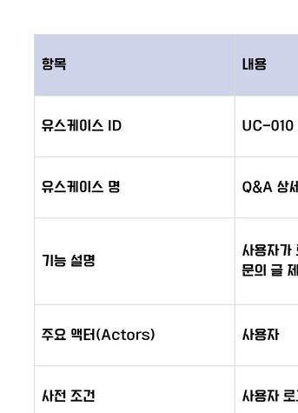
Use Case: UC-009 Q&A 질문 등록
Use Case: UC-010 Q&A 상세 조회

Slide 17
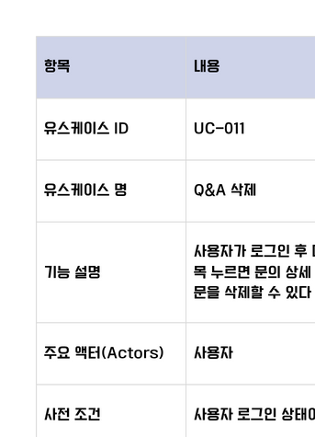
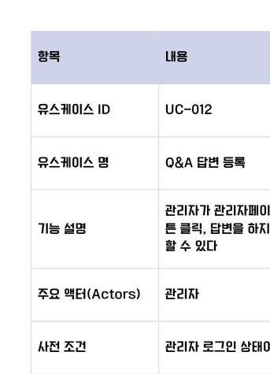
Use Case: UC-011 Q&A 삭제
Use Case: UC-012 Q&A 답변 등록

Slide 18
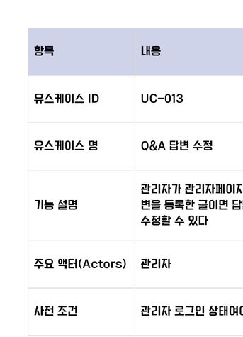
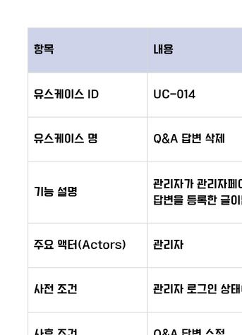
Use Case: UC-013 Q&A 답변 수정
Use Case: UC-014 Q&A 답변 삭제

Slide 19
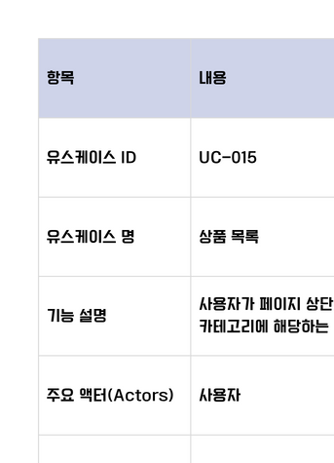
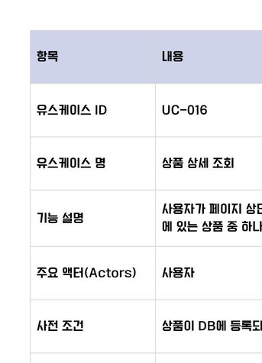
Use Case: UC-015 상품 목록
Use Case: UC-016 상품 상세

Slide 20
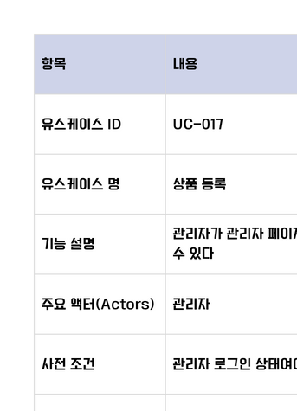
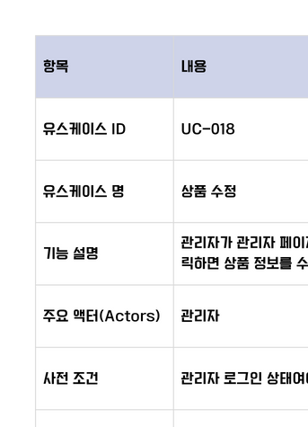
Use Case: UC-017 상품 등록
Use Case: UC-018 상품 수정

Slide 21
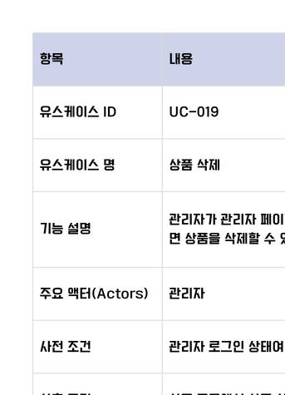
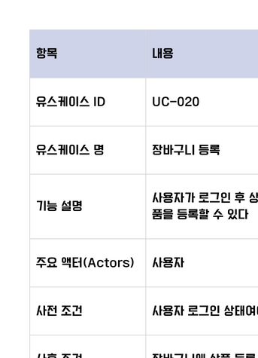
Use Case: UC-019 상품 삭제
Use Case: UC-020 장바구니 등록

Slide 22
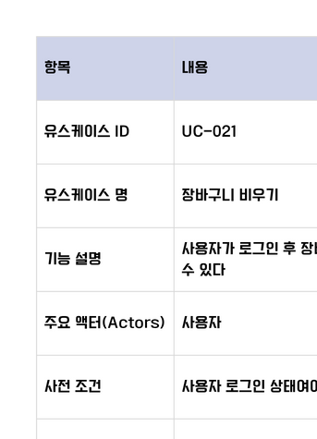
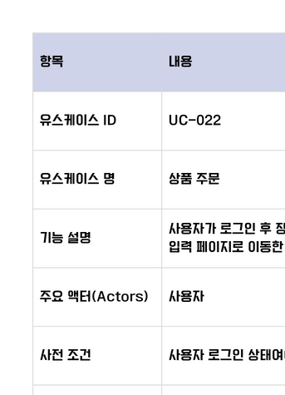
Use Case: UC-021 장바구니 비우기
Use Case: UC-022 상품 주문

Slide 23
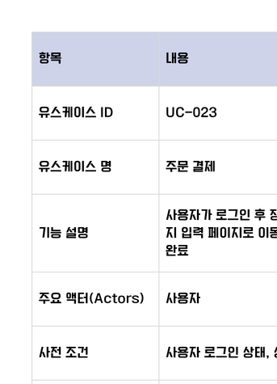
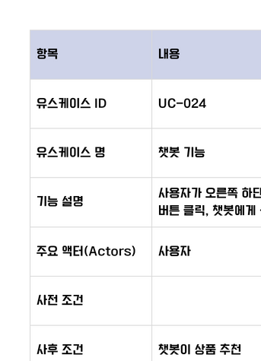
Use Case: UC-023 주문 결제
Use Case: UC-024 챗봇 기능

Slide 24
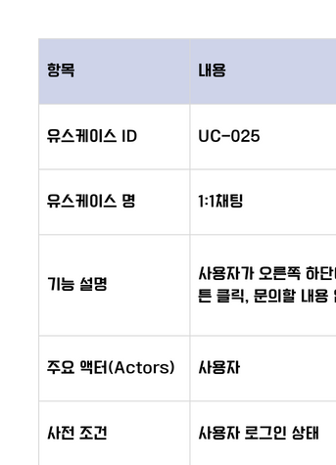
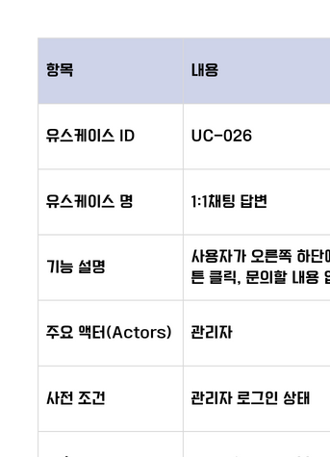
Use Case: UC-025 1:1채팅
Use Case: UC-026 1:1채팅 답변

Slide 25
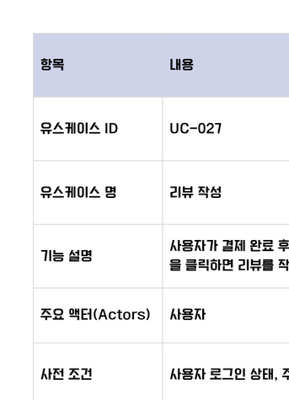
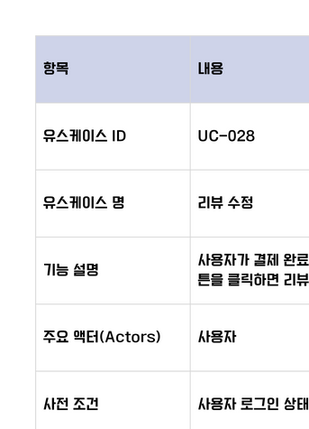
Use Case: UC-027 리뷰 작성
Use Case: UC-028 리뷰 수정

Slide 26
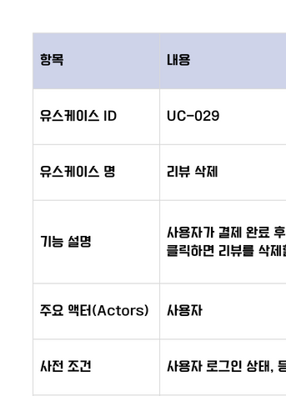
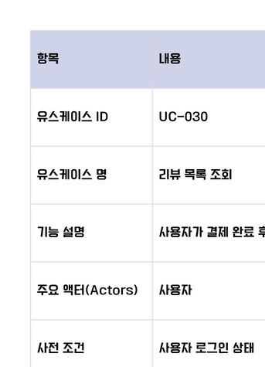
Use Case: UC-029 리뷰 삭제
Use Case: UC-030 리뷰 목록

Slide 27
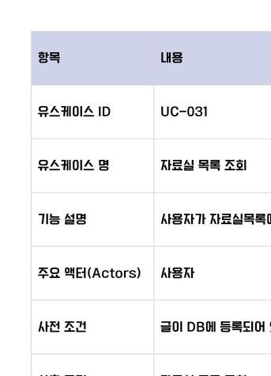
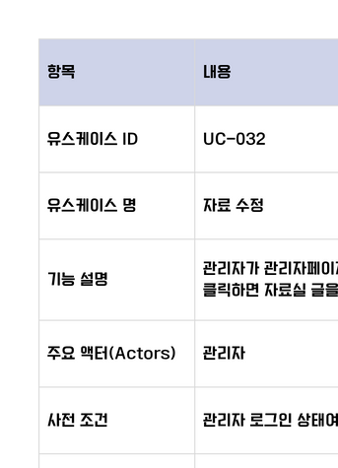
Use Case: UC-031 자료실 목록
Use Case: UC-032 자료 수정

Slide 28
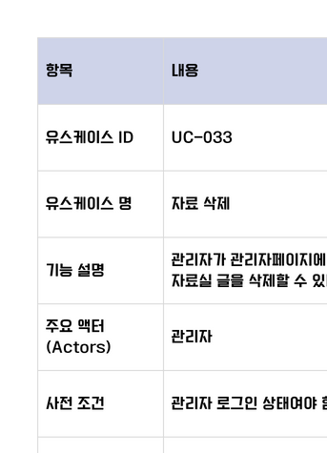
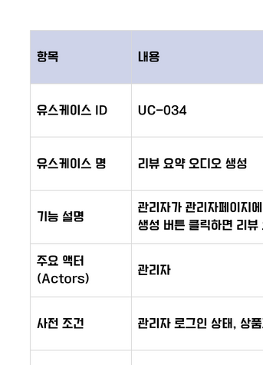
Use Case: UC-033 자료 삭제
Use Case: UC-034 리뷰 요약 오디오 생성

Slide 29
05
기능 명세서

Slide 30
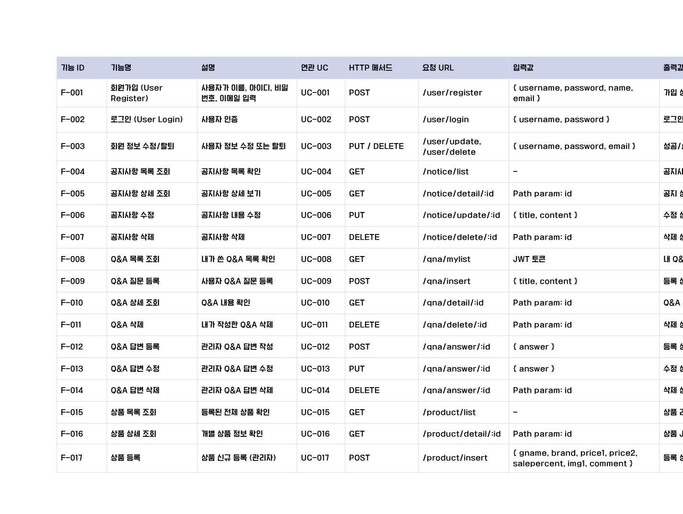

Slide 31
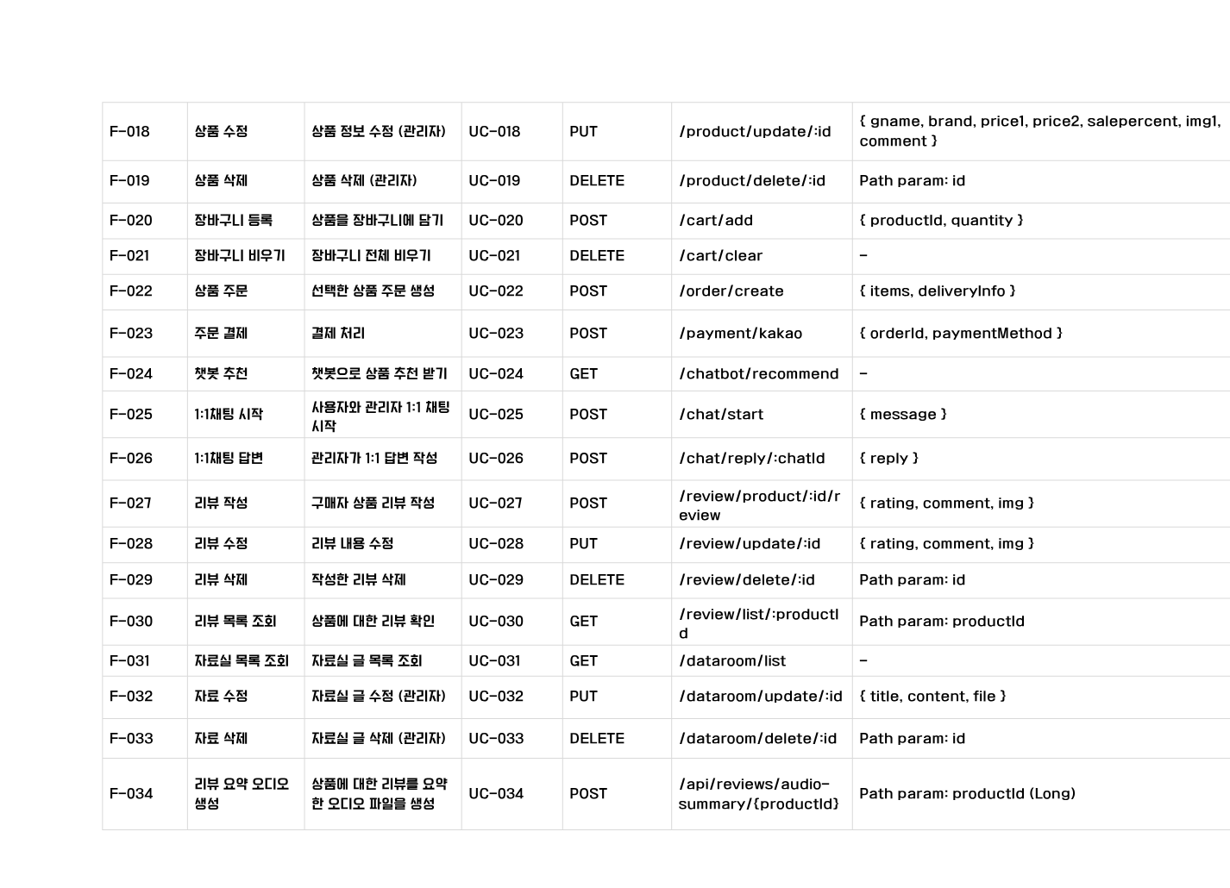

Slide 32
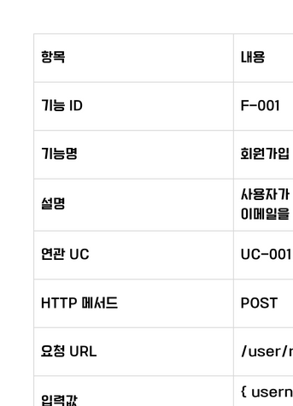
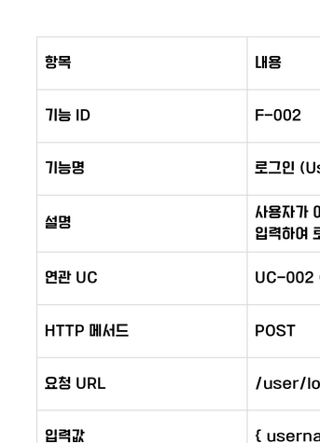
회원가입 기능
로그인 기능
💡 처리 흐름
사용자가 회원가입 폼에 정보 입력
서버에서 입력값 유효성 및 중복 검사
비밀번호 해시화
DB에 사용자 정보 저장
성공 시 메인페이지 또는 로그인 페이지로 리다이렉션
💡 처리 흐름
로그인 페이지 접속 후 아이디/비밀번호 입력서버에서 입력값 유효성 및 중복 검사
로그인 버튼 클릭
세션 토큰 생성
메인 페이지로 이동

Slide 33
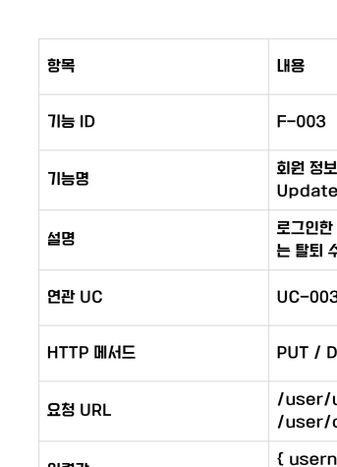
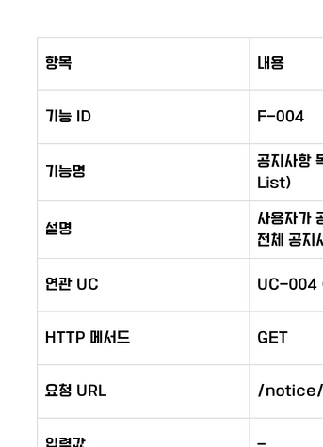
공지사항 목록 조회 기능
공지사항 상세 조회 기능
💡 처리 흐름
마이페이지 접속 후 수정/탈퇴 메뉴 선택
정보 수정 입력 후 수정 버튼 클릭 또는 탈퇴 버튼 클릭
서버에서 정보 수정 또는 삭제 처리
수정 성공 시 정보 반영, 탈퇴 시 메인페이지로 이동
💡 처리 흐름
사용자가 메뉴에서 공지사항 클릭
서버에서 DB 공지사항 목록 조회
클라이언트에 리스트 형태로 출력

Slide 34
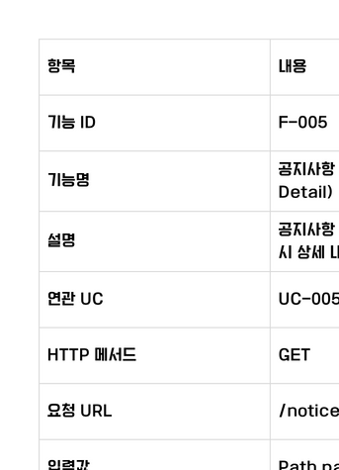
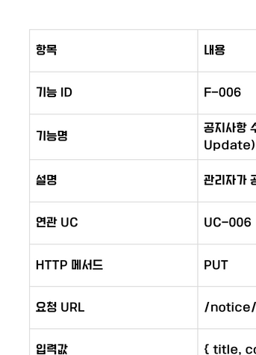
공지사항 상세 조회 기능
공지사항 수정 기능
💡 처리 흐름
공지사항 목록에서 제목 클릭
해당 ID 값 기반으로 서버 요청
서버에서 공지사항 상세 데이터 조회
클라이언트에 상세내용 렌더링
💡 처리 흐름
관리자 로그인
공지사항 관리 페이지 접속
수정할 글의 수정 버튼 클릭
수정 내용 입력 후 '수정 완료' 클릭
DB 수정 후 상세 페이지로 이동

Slide 35
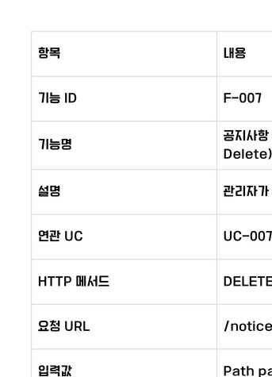
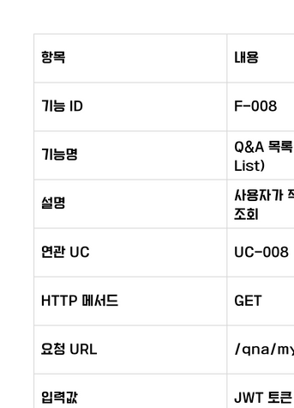
공지사항 삭제 기능
Q&A 목록 조회 기능
💡 처리 흐름
관리자 로그인
공지사항 관리 페이지 접속
삭제하려는 글의 삭제 버튼 클릭
공지사항 목록 페이지 새로고침
서버에서 해당 글 DB에서 삭제
💡 처리 흐름
로그인 후 마이페이지 접속
'문의 내역' 메뉴 클릭
서버에서 해당 사용자 ID 기반 Q&A 목록 조회
리스트 형태로 렌더링

Slide 36
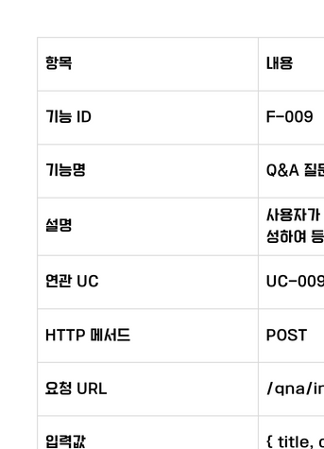
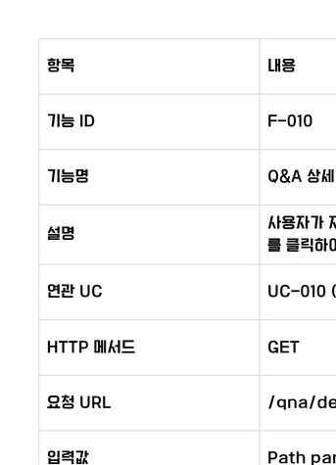
Q&A 질문 등록 기능
Q&A 상세 조회 기능
💡 처리 흐름
로그인 후 마이페이지 접속
'문의 내역' 클릭 → '1:1 문의하기' 버튼 클릭
문의 제목, 내용 입력
'등록' 클릭
서버에서 DB 저장 → 문의 내역 목록으로 리다이렉션
💡 처리 흐름
로그인 후 마이페이지 → 문의 내역 접속
목록 중 하나 클릭 → 서버로 ID 전달
서버에서 해당 Q&A 조회
상세 내용 클라이언트에 렌더링

Slide 37
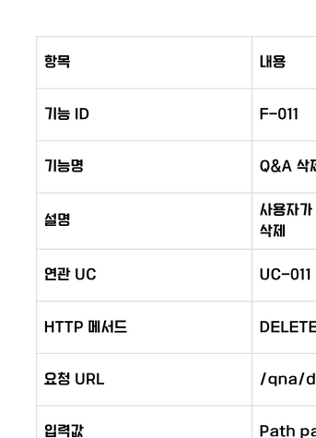

Q&A 삭제 기능
Q&A 상세 조회 기능
💡 처리 흐름
로그인 후 마이페이지 접속
문의 내역 → 해당 글 제목 클릭
상세 페이지에서 ‘삭제’ 버튼 클릭
서버에서 해당 Q&A 삭제
문의 목록 페이지로 리다이렉션
💡 처리 흐름
관리자 로그인 후 Q&A 관리 페이지 접속
답변할 글의 상세 보기 클릭
답변 미작성 상태 확인 후 답변 작성
‘등록’ 클릭 → DB 저장
페이지 새로고침 후 답변 내용 표시

Slide 38


Q&A 답변 수정 기능
Q&A 답변 삭제 기능
💡 처리 흐름
관리자 로그인 후 Q&A 관리 페이지 접속
답변된 글 상세 보기 → '답변 수정' 버튼 클릭
답변 내용 수정 후 '수정 완료' 버튼 클릭
DB 수정 → 현재 페이지 갱신
💡 처리 흐름
관리자 로그인 후 Q&A 관리 페이지 접속
답변된 글 상세 보기 → '답변 삭제' 버튼 클릭
서버에서 해당 답변 DB에서 삭제
문의 상세페이지 재로드 또는 문의 목록 이동

Slide 39


Q&A 답변 수정 기능
Q&A 답변 삭제 기능
💡 처리 흐름
사용자가 상단 SHOP 메뉴에서 카테고리 클릭
선택된 카테고리에 대한 상품 목록 서버 요청
서버에서 해당 카테고리의 상품들 조회
리스트 형태로 출력
💡 처리 흐름
사용자 SHOP 메뉴 → 상품 카테고리 선택
목록에서 상품 하나 클릭
서버에 해당 상품 ID로 요청
상세 데이터 조회 후 화면에 출력

Slide 40


상품 등록 기능
상품 수정 기능
💡 처리 흐름
관리자 로그인 후 상품 관리 메뉴 접속
'상품 등록' 버튼 클릭
상품 정보 입력
'등록' 클릭 → DB 저장
해당 카테고리 상품 목록으로 이동
💡 처리 흐름
사용자 SHOP 메뉴 → 상품 카테고리 선택
목록에서 상품 하나 클릭
서버에 해당 상품 ID로 요청
상세 데이터 조회 후 화면에 출력

Slide 41


상품 삭제 기능
장바구니 등록 기능
💡 처리 흐름
관리자 로그인 후 상품 관리 페이지 접속
삭제할 상품의 '삭제' 버튼 클릭
해당 상품에 주문 내역이 있다면 비활성화 처리
주문 내역 없을 경우 DB에서 상품 삭제
상품 목록 재조회
💡 처리 흐름
로그인 상태에서 상품 상세페이지 접속
수량 선택 후 '장바구니' 버튼 클릭
서버에 상품ID와 수량 전달
서버에서 장바구니 DB에 저장
장바구니 페이지로 리다이렉션

Slide 42


장바구니 비우기 기능
상품 주문 기능
💡 처리 흐름
로그인 후 장바구니 페이지 접속
'장바구니 비우기' 버튼 클릭
서버에서 해당 사용자의 장바구니 데이터 전체 삭제
장바구니 페이지 새로고침
💡 처리 흐름
장바구니에서 주문할 상품 선택
주문하기 버튼 클릭
배송지 입력 → 서버 전달
주문 정보 DB 저장
결제 페이지로 이동

Slide 43


주문 결제 기능
챗봇 추천 기능
💡 처리 흐름
주문 생성 후 결제 수단 선택
카카오페이 창 오픈
결제 완료 시 서버에 결과 전달
주문 완료 처리 후 주문 내역 페이지로 이동
💡 처리 흐름
챗봇 열기
사용자가 "추천해줘" 등 메시지 전송
서버에서 로직 처리
추천 상품 리스트 출력

Slide 44


1:1 채팅 시작 기능
1:1 채팅 답변 기능
💡 처리 흐름
챗봇 → 상담원 문의하기 클릭
메시지 작성 후 전송
서버에서 채팅방 생성
관리자 화면에 해당 채팅 노출
💡 처리 흐름
관리자 로그인 후 채팅 관리 접속
채팅방 입장 후 메시지 입력
답변 전송 → DB 저장
사용자 화면에 실시간 표시

Slide 45


리뷰 작성 기능
리뷰 수정 기능
💡 처리 흐름
마이페이지 → 주문내역 접속
리뷰 작성 버튼 클릭
별점, 내용, 이미지 입력
작성 완료 후 등록 → DB 저장
💡 처리 흐름
마이페이지 → 나의 리뷰 접속
수정 버튼 클릭
기존 정보 수정 후 저장
서버에서 DB 업데이트 후 반영

Slide 46


리뷰 삭제 기능
리뷰 목록 조회 기능
💡 처리 흐름
마이페이지 → 나의 리뷰 접속
삭제 버튼 클릭
DB에서 해당 리뷰 삭제
목록 새로고침
💡 처리 흐름
상품 상세 페이지 접속
서버에 상품 ID 기반 요청
해당 상품에 달린 리뷰 리스트 반환
화면에 출력

Slide 47


자료실 목록 조회 기능
자료 수정 기능
💡 처리 흐름
자료실 메뉴 접속
서버에서 전체 목록 조회
리스트 출력
💡 처리 흐름
관리자 로그인 후 자료실 접속
수정 버튼 클릭 후 입력값 수정
저장 시 DB 업데이트
목록 페이지로 리다이렉션

Slide 48


자료 삭제 기능
리뷰 요약 오디오 생성
💡 처리 흐름
관리자 로그인 후 자료실 관리 접속
삭제 버튼 클릭
서버에서 해당 자료 삭제
목록 새로고침
💡 처리 흐름
관리자 로그인 후 상품 관리 페이지 접근
오디오 요약 생성 버튼 클릭
서버에서 해당 상품 리뷰 요약 후 음성 변환
생성된 오디오 경로와 요약 텍스트 반환
클라이언트에 표시 및 저장 가능

Slide 49
06
DB 설계서

Slide 50

user 테이블

Slide 51

reviews 테이블

Slide 52

product 테이블

Slide 53

qna 테이블

Slide 54

order 테이블

Slide 55

order_item 테이블

Slide 56


notice 테이블
chat_room 테이블

Slide 57


datarooms 테이블
chats 테이블

Slide 58

cart_item 테이블

Slide 59

개체-관계도(ERD)

Slide 60
07
API 명세서

Slide 61

사용자(User) 관련 API 명세서

Slide 62

QnA 관련 API 명세서

Slide 63

자료실(Dataroom) 관련 API 명세서

Slide 64

상품(Product) 관련 API 명세서

Slide 65


공지사항(Notice) 관련 API 명세서
챗봇(Chat) 관련 API 명세서

Slide 66

채팅룸(Chatting) 관련 API 명세서

Slide 67

장바구니(Cart) 관련 API 명세서

Slide 68

주문(Order) 관련 API 명세서

Slide 69

리뷰(Reviews) 관련 API 명세서

Slide 70
08
시퀀스 다이어그램

Slide 71

USER - 회원가입 (Sequence Diagram)

Slide 72



USER - 로그인 (Sequence Diagram)
진행 상황 요약

Slide 73

USER - 로그아웃(Sequence Diagram)
결론
진행 상황 요약
이번 계획은 지역 사회의 참여를 증진하고, 자원봉사 활동을 활성화하며, 지역 기업과의 협력을 통해 지속 가능한 발전을 도모하는 데 중점을 두고 있습니다. 각 단계별 목표와 일정이 명확히 설정되어 있으며, 필요한 자원을 확보함으로써 성공적인 실행을 기대합니다. 앞으로의 진행 상황을 지속적으로 모니터링하고, 주민들의 피드백을 반영하여 계획을 보완해 나갈 것입니다.

Slide 74

USER - 회원탈퇴 (Sequence Diagram)
결론
진행 상황 요약
이번 계획은 지역 사회의 참여를 증진하고, 자원봉사 활동을 활성화하며, 지역 기업과의 협력을 통해 지속 가능한 발전을 도모하는 데 중점을 두고 있습니다. 각 단계별 목표와 일정이 명확히 설정되어 있으며, 필요한 자원을 확보함으로써 성공적인 실행을 기대합니다. 앞으로의 진행 상황을 지속적으로 모니터링하고, 주민들의 피드백을 반영하여 계획을 보완해 나갈 것입니다.

Slide 75

USER - 내 정보 조회(Sequence Diagram)

Slide 76

USER - 회원정보 수정(Sequence Diagram)

Slide 77

USER - 아이디 중복(Sequence Diagram)
진행 상황 요약

Slide 78

USER - 이메일 중복 (Sequence Diagram)
진행 상황 요약

Slide 79

USER - 구글 로그인 (Sequence Diagram)
진행 상황 요약
이번 계획은 지역 사회의 참여를 증진하고, 자원봉사 활동을 활성화하며, 지역 기업과의 협력을 통해 지속 가능한 발전을 도모하는 데 중점을 두고 있습니다. 각 단계별 목표와 일정이 명확히 설정되어 있으며, 필요한 자원을 확보함으로써 성공적인 실행을 기대합니다. 앞으로의 진행 상황을 지속적으로 모니터링하고, 주민들의 피드백을 반영하여 계획을 보완해 나갈 것입니다.

Slide 80

USER - 이메일 인증(코드 발송) 시퀀스

Slide 81

USER - 이메일 인증(코드 검증) 시퀀스
진행 상황 요약

Slide 82

USER - 구글 OAuth 로그인 시퀀스
진행 상황 요약
이번 계획은 지역 사회의 참여를 증진하고, 자원봉사 활동을 활성화하며, 지역 기업과의 협력을 통해 지속 가능한 발전을 도모하는 데 중점을 두고 있습니다. 각 단계별 목표와 일정이 명확히 설정되어 있으며, 필요한 자원을 확보함으로써 성공적인 실행을 기대합니다. 앞으로의 진행 상황을 지속적으로 모니터링하고, 주민들의 피드백을 반영하여 계획을 보완해 나갈 것입니다.

Slide 83

PRODUCT- 상품 등록 시퀀스
진행 상황 요약
이번 계획은 지역 사회의 참여를 증진하고, 자원봉사 활동을 활성화하며, 지역 기업과의 협력을 통해 지속 가능한 발전을 도모하는 데 중점을 두고 있습니다. 각 단계별 목표와 일정이 명확히 설정되어 있으며, 필요한 자원을 확보함으로써 성공적인 실행을 기대합니다. 앞으로의 진행 상황을 지속적으로 모니터링하고, 주민들의 피드백을 반영하여 계획을 보완해 나갈 것입니다.

Slide 84

PRODUCT- 상품 전체 조회 시퀀스
결론
진행 상황 요약
이번 계획은 지역 사회의 참여를 증진하고, 자원봉사 활동을 활성화하며, 지역 기업과의 협력을 통해 지속 가능한 발전을 도모하는 데 중점을 두고 있습니다. 각 단계별 목표와 일정이 명확히 설정되어 있으며, 필요한 자원을 확보함으로써 성공적인 실행을 기대합니다. 앞으로의 진행 상황을 지속적으로 모니터링하고, 주민들의 피드백을 반영하여 계획을 보완해 나갈 것입니다.

Slide 85

PRODUCT- 상품 상세 조회 시퀀스
진행 상황 요약

Slide 86

PRODUCT- 상품 수정 시퀀스
결론
진행 상황 요약
이번 계획은 지역 사회의 참여를 증진하고, 자원봉사 활동을 활성화하며, 지역 기업과의 협력을 통해 지속 가능한 발전을 도모하는 데 중점을 두고 있습니다. 각 단계별 목표와 일정이 명확히 설정되어 있으며, 필요한 자원을 확보함으로써 성공적인 실행을 기대합니다. 앞으로의 진행 상황을 지속적으로 모니터링하고, 주민들의 피드백을 반영하여 계획을 보완해 나갈 것입니다.

Slide 87

PRODUCT- 상품 삭제 시퀀스
결론
진행 상황 요약

Slide 88

PRODUCT- 신상품 목록 조회 시퀀스
진행 상황 요약

Slide 89

PRODUCT-인기상품 목록 조회 시퀀스
진행 상황 요약

Slide 90

PRODUCT-카테고리 목록 조회 시퀀스
진행 상황 요약

Slide 91

CART- 장바구니 담기 시퀀스
09
결론
진행 상황 요약
이번 계획은 지역 사회의 참여를 증진하고, 자원봉사 활동을 활성화하며, 지역 기업과의 협력을 통해 지속 가능한 발전을 도모하는 데 중점을 두고 있습니다. 각 단계별 목표와 일정이 명확히 설정되어 있으며, 필요한 자원을 확보함으로써 성공적인 실행을 기대합니다. 앞으로의 진행 상황을 지속적으로 모니터링하고, 주민들의 피드백을 반영하여 계획을 보완해 나갈 것입니다.

Slide 92

CART- 장바구니 조회 시퀀스
결론
진행 상황 요약
이번 계획은 지역 사회의 참여를 증진하고, 자원봉사 활동을 활성화하며, 지역 기업과의 협력을 통해 지속 가능한 발전을 도모하는 데 중점을 두고 있습니다. 각 단계별 목표와 일정이 명확히 설정되어 있으며, 필요한 자원을 확보함으로써 성공적인 실행을 기대합니다. 앞으로의 진행 상황을 지속적으로 모니터링하고, 주민들의 피드백을 반영하여 계획을 보완해 나갈 것입니다.

Slide 93

CART- 장바구니 수량 변경 시퀀스
진행 상황 요약

Slide 94
CART- 장바구니 상품 개별 삭제 시퀀스
진행 상황 요약

Slide 95

CART- 장바구니 전체 비우기 시퀀스
결론
진행 상황 요약
이번 계획은 지역 사회의 참여를 증진하고, 자원봉사 활동을 활성화하며, 지역 기업과의 협력을 통해 지속 가능한 발전을 도모하는 데 중점을 두고 있습니다. 각 단계별 목표와 일정이 명확히 설정되어 있으며, 필요한 자원을 확보함으로써 성공적인 실행을 기대합니다. 앞으로의 진행 상황을 지속적으로 모니터링하고, 주민들의 피드백을 반영하여 계획을 보완해 나갈 것입니다.

Slide 96

ORDER-주문 준비 시퀀스
진행 상황 요약
이번 계획은 지역 사회의 참여를 증진하고, 자원봉사 활동을 활성화하며, 지역 기업과의 협력을 통해 지속 가능한 발전을 도모하는 데 중점을 두고 있습니다. 각 단계별 목표와 일정이 명확히 설정되어 있으며, 필요한 자원을 확보함으로써 성공적인 실행을 기대합니다. 앞으로의 진행 상황을 지속적으로 모니터링하고, 주민들의 피드백을 반영하여 계획을 보완해 나갈 것입니다.

Slide 97

ORDER- 주문 생성 (결제 확인) 시퀀스
진행 상황 요약

Slide 98

ORDER- 주문 상세 조회 시퀀스
진행 상황 요약
이번 계획은 지역 사회의 참여를 증진하고, 자원봉사 활동을 활성화하며, 지역 기업과의 협력을 통해 지속 가능한 발전을 도모하는 데 중점을 두고 있습니다. 각 단계별 목표와 일정이 명확히 설정되어 있으며, 필요한 자원을 확보함으로써 성공적인 실행을 기대합니다. 앞으로의 진행 상황을 지속적으로 모니터링하고, 주민들의 피드백을 반영하여 계획을 보완해 나갈 것입니다.

Slide 99

ORDER- 주문 목록 조회 시퀀스
진행 상황 요약

Slide 100

ORDER- 관리자 주문 상세 조회 시퀀스
진행 상황 요약
이번 계획은 지역 사회의 참여를 증진하고, 자원봉사 활동을 활성화하며, 지역 기업과의 협력을 통해 지속 가능한 발전을 도모하는 데 중점을 두고 있습니다. 각 단계별 목표와 일정이 명확히 설정되어 있으며, 필요한 자원을 확보함으로써 성공적인 실행을 기대합니다. 앞으로의 진행 상황을 지속적으로 모니터링하고, 주민들의 피드백을 반영하여 계획을 보완해 나갈 것입니다.

Slide 101

REVIEW- 리뷰 작성 시퀀스
진행 상황 요약

Slide 102

REVIEW- 리뷰 수정 시퀀스
진행 상황 요약

Slide 103

REVIEW- 리뷰 삭제 시퀀스
진행 상황 요약

Slide 104

REVIEW- 상품별 리뷰 조회 시퀀스
진행 상황 요약

Slide 105

REVIEW- 내 리뷰 목록 조회 시퀀스
진행 상황 요약

Slide 106

REVIEW- 리뷰 요약 오디오 생성 시퀀스
진행 상황 요약
이번 계획은 지역 사회의 참여를 증진하고, 자원봉사 활동을 활성화하며, 지역 기업과의 협력을 통해 지속 가능한 발전을 도모하는 데 중점을 두고 있습니다. 각 단계별 목표와 일정이 명확히 설정되어 있으며, 필요한 자원을 확보함으로써 성공적인 실행을 기대합니다. 앞으로의 진행 상황을 지속적으로 모니터링하고, 주민들의 피드백을 반영하여 계획을 보완해 나갈 것입니다.

Slide 107

NOTICE- 공지사항 전체 목록 조회 시퀀스
진행 상황 요약

Slide 108

NOTICE- 최신 공지 3개 조회 시퀀스
진행 상황 요약

Slide 109

NOTICE-공지 상세 조회 시퀀스
결론
진행 상황 요약
이번 계획은 지역 사회의 참여를 증진하고, 자원봉사 활동을 활성화하며, 지역 기업과의 협력을 통해 지속 가능한 발전을 도모하는 데 중점을 두고 있습니다. 각 단계별 목표와 일정이 명확히 설정되어 있으며, 필요한 자원을 확보함으로써 성공적인 실행을 기대합니다. 앞으로의 진행 상황을 지속적으로 모니터링하고, 주민들의 피드백을 반영하여 계획을 보완해 나갈 것입니다.

Slide 110

NOTICE- 공지 등록 시퀀스
진행 상황 요약
이번 계획은 지역 사회의 참여를 증진하고, 자원봉사 활동을 활성화하며, 지역 기업과의 협력을 통해 지속 가능한 발전을 도모하는 데 중점을 두고 있습니다. 각 단계별 목표와 일정이 명확히 설정되어 있으며, 필요한 자원을 확보함으로써 성공적인 실행을 기대합니다. 앞으로의 진행 상황을 지속적으로 모니터링하고, 주민들의 피드백을 반영하여 계획을 보완해 나갈 것입니다.

Slide 111

NOTICE- 공지 수정 시퀀스
결론
진행 상황 요약
이번 계획은 지역 사회의 참여를 증진하고, 자원봉사 활동을 활성화하며, 지역 기업과의 협력을 통해 지속 가능한 발전을 도모하는 데 중점을 두고 있습니다. 각 단계별 목표와 일정이 명확히 설정되어 있으며, 필요한 자원을 확보함으로써 성공적인 실행을 기대합니다. 앞으로의 진행 상황을 지속적으로 모니터링하고, 주민들의 피드백을 반영하여 계획을 보완해 나갈 것입니다.

Slide 112

NOTICE- 공지 삭제 시퀀스
진행 상황 요약

Slide 113

Q&A- 질문 등록 시퀀스
진행 상황 요약

Slide 114

Q&A- 전체 QnA 목록 조회 시퀀스
진행 상황 요약

Slide 115

Q&A- 단일 QnA 조회 시퀀스
진행 상황 요약

Slide 116

Q&A- QnA 삭제 시퀀스
진행 상황 요약
이번 계획은 지역 사회의 참여를 증진하고, 자원봉사 활동을 활성화하며, 지역 기업과의 협력을 통해 지속 가능한 발전을 도모하는 데 중점을 두고 있습니다. 각 단계별 목표와 일정이 명확히 설정되어 있으며, 필요한 자원을 확보함으로써 성공적인 실행을 기대합니다. 앞으로의 진행 상황을 지속적으로 모니터링하고, 주민들의 피드백을 반영하여 계획을 보완해 나갈 것입니다.

Slide 117

Q&A- 답변 등록/수정 시퀀스
진행 상황 요약
이번 계획은 지역 사회의 참여를 증진하고, 자원봉사 활동을 활성화하며, 지역 기업과의 협력을 통해 지속 가능한 발전을 도모하는 데 중점을 두고 있습니다. 각 단계별 목표와 일정이 명확히 설정되어 있으며, 필요한 자원을 확보함으로써 성공적인 실행을 기대합니다. 앞으로의 진행 상황을 지속적으로 모니터링하고, 주민들의 피드백을 반영하여 계획을 보완해 나갈 것입니다.

Slide 118

Q&A- 답변 삭제 시퀀스
진행 상황 요약
이번 계획은 지역 사회의 참여를 증진하고, 자원봉사 활동을 활성화하며, 지역 기업과의 협력을 통해 지속 가능한 발전을 도모하는 데 중점을 두고 있습니다. 각 단계별 목표와 일정이 명확히 설정되어 있으며, 필요한 자원을 확보함으로써 성공적인 실행을 기대합니다. 앞으로의 진행 상황을 지속적으로 모니터링하고, 주민들의 피드백을 반영하여 계획을 보완해 나갈 것입니다.

Slide 119

Q&A- 내 QnA 목록 조회 시퀀스
진행 상황 요약

Slide 120

DATAROOM- 자료 목록 조회 시퀀스
진행 상황 요약
이번 계획은 지역 사회의 참여를 증진하고, 자원봉사 활동을 활성화하며, 지역 기업과의 협력을 통해 지속 가능한 발전을 도모하는 데 중점을 두고 있습니다. 각 단계별 목표와 일정이 명확히 설정되어 있으며, 필요한 자원을 확보함으로써 성공적인 실행을 기대합니다. 앞으로의 진행 상황을 지속적으로 모니터링하고, 주민들의 피드백을 반영하여 계획을 보완해 나갈 것입니다.

Slide 121

DATAROOM- 자료 상세 조회 시퀀스
09
진행 상황 요약
이번 계획은 지역 사회의 참여를 증진하고, 자원봉사 활동을 활성화하며, 지역 기업과의 협력을 통해 지속 가능한 발전을 도모하는 데 중점을 두고 있습니다. 각 단계별 목표와 일정이 명확히 설정되어 있으며, 필요한 자원을 확보함으로써 성공적인 실행을 기대합니다. 앞으로의 진행 상황을 지속적으로 모니터링하고, 주민들의 피드백을 반영하여 계획을 보완해 나갈 것입니다.

Slide 122

DATAROOM- 파일 다운로드 시퀀스
결론
진행 상황 요약
이번 계획은 지역 사회의 참여를 증진하고, 자원봉사 활동을 활성화하며, 지역 기업과의 협력을 통해 지속 가능한 발전을 도모하는 데 중점을 두고 있습니다. 각 단계별 목표와 일정이 명확히 설정되어 있으며, 필요한 자원을 확보함으로써 성공적인 실행을 기대합니다. 앞으로의 진행 상황을 지속적으로 모니터링하고, 주민들의 피드백을 반영하여 계획을 보완해 나갈 것입니다.

Slide 123

DATAROOM- 자료 수정 시퀀스
09
결론
진행 상황 요약
이번 계획은 지역 사회의 참여를 증진하고, 자원봉사 활동을 활성화하며, 지역 기업과의 협력을 통해 지속 가능한 발전을 도모하는 데 중점을 두고 있습니다. 각 단계별 목표와 일정이 명확히 설정되어 있으며, 필요한 자원을 확보함으로써 성공적인 실행을 기대합니다. 앞으로의 진행 상황을 지속적으로 모니터링하고, 주민들의 피드백을 반영하여 계획을 보완해 나갈 것입니다.

Slide 124

DATAROOM- 자료 삭제 시퀀스
09
결론
진행 상황 요약
이번 계획은 지역 사회의 참여를 증진하고, 자원봉사 활동을 활성화하며, 지역 기업과의 협력을 통해 지속 가능한 발전을 도모하는 데 중점을 두고 있습니다. 각 단계별 목표와 일정이 명확히 설정되어 있으며, 필요한 자원을 확보함으로써 성공적인 실행을 기대합니다. 앞으로의 진행 상황을 지속적으로 모니터링하고, 주민들의 피드백을 반영하여 계획을 보완해 나갈 것입니다.

Slide 125

CHAT- 채팅방 생성 (고객↔관리자) 시퀀스
진행 상황 요약

Slide 126

CHAT- 내가 속한 채팅방 목록 조회 시퀀스
진행 상황 요약

Slide 127

CHAT- 전체 채팅방 목록 (관리자 전용) 시퀀스
진행 상황 요약

Slide 128

CHAT- 채팅 메시지 조회 시퀀스
진행 상황 요약

Slide 129

CHAT- 채팅 메시지 전송 시퀀스
진행 상황 요약

Slide 130

CHAT- 채팅 메시지 전체 삭제 시퀀스
진행 상황 요약

Slide 131

CHAT- 채팅방 삭제 (관리자 전용) 시퀀스
진행 상황 요약

Slide 132

GPT 챗봇 기능 시퀀스 다이어그램
진행 상황 요약

Slide 133

TOSSPAY- Toss 결제 승인 시퀀스
진행 상황 요약

Slide 134
09
질문과 답변
Q
&
A
궁금한 사항을 자유롭게 문의해 주세요.

Slide 135
감사합니다
THANK YOU

